Slide 1
Počátky českého státu, církve a literatury v postavách nejstarších českých světců

Slide 2
Nejstarší křesťanská církev soustředěna na zvěst evangelia
Její pronásledování vycházelo ze dvou prostředí
  z židovské náboženské komunity, zvláště v Jeruzalémě (Štěpán Prvomučedník, Jakub Starší r.43?)
  od orgánů římského státu (sv. Pavel a Petr)

Slide 3
Další vlny pronásledování církve, lokální i celoříšské
Martyres – řecky „svědci“, zemřelí krvavou smrtí
Nero r. 64
Domitianus r. 91
Traianus r.111
Antoninus Pius 160 ?
Celoříšská pronásledování:
Decius 251
Valerius 258

Slide 4
Vyvrcholení éry mučedníků za Diocletiana
295–311
Čtyři vlny pronásledování křesťanů, někdy a v některých oblastech nabývající charakteru genocidy
Úcta k mučedníkům stále lokální a do jisté míry přídavný jev
Přeživší mučedníci však dosahují velké úcty, někdy zastiňují i biskupy své diecéze

Slide 5
„Konstantinovský obrat“
312 toleranční edikt Konstantina Velikého (císařem 306–337)
Ukončení pronásledování církve
Vznik nových forem uctívání světců – vyznavačů (confessores):
  asketové z mnišského prostředí
  významní teologové
  charismatičtí biskupové
  mnohdy zcela vymyšlené postavy – např. sv. Vít, sv.Jiří
  hledání hrobů křesťanů zahynulých při pronásledování v minulých staletích a přenášení jejich ostatků do městských katedrál
  nové formy kultu, šíření víry v zázračnou moc ostatků
Nové literární formy – Acta, legendy, vznik svátků jednotlivých světců

Slide 6
Církev v antické Římské říši a během stěhování národů
Postavena na společenství biskupů
Papežský primát jen slabě vyvinut
Velký vliv panovníků římských a později germánských
V této podobě přežívá křesťanská církev s výjimkou severní Afriky stěhování národů
Kult světců se stává jedním z hlavních projevů křesťanské víry
Zatím většinou vzniká spontánně, církev ho většinou uznává až zpětně, rozhoduje místní biskup, římský papež výjimečně až od konce 10. stol., výhradně až od poč. 13. stol
Viz mapa k roku 150

Slide 7
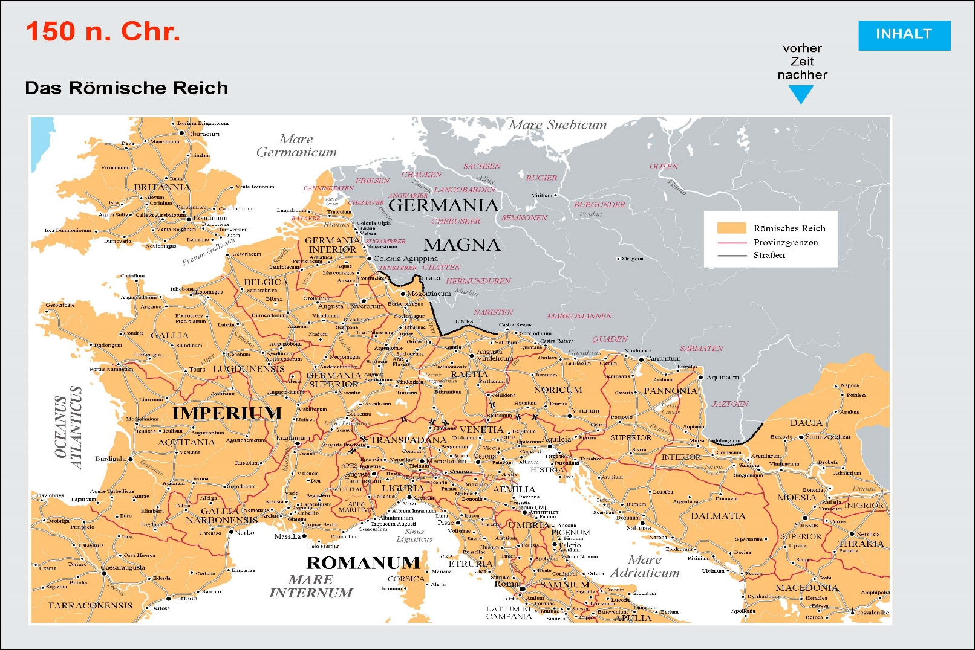
Pozdní římská říše, po r. 312 postupně christianizovaná

Slide 8
Franská říše
Mocenské a církevní sjednocení západní Evropy od Bretaně, Pyrenejí a dánských hranic až k Neapoli, Labi a českým hranicím (postupně mezi roky 500 a 800)
Plná integrace říše a církve
Křesťan – poddaný franských vládců
Se slovanskými „pohany“, byť snad u nich působily misie, možné jen dočasné příměří, dokud nejsou zařazeni do říšské struktury církve
Jejich případné křesťanství bez tradic, světců a vlastních biskupství nezasluhuje respektu
Viz mapa k roku 600

Slide 9
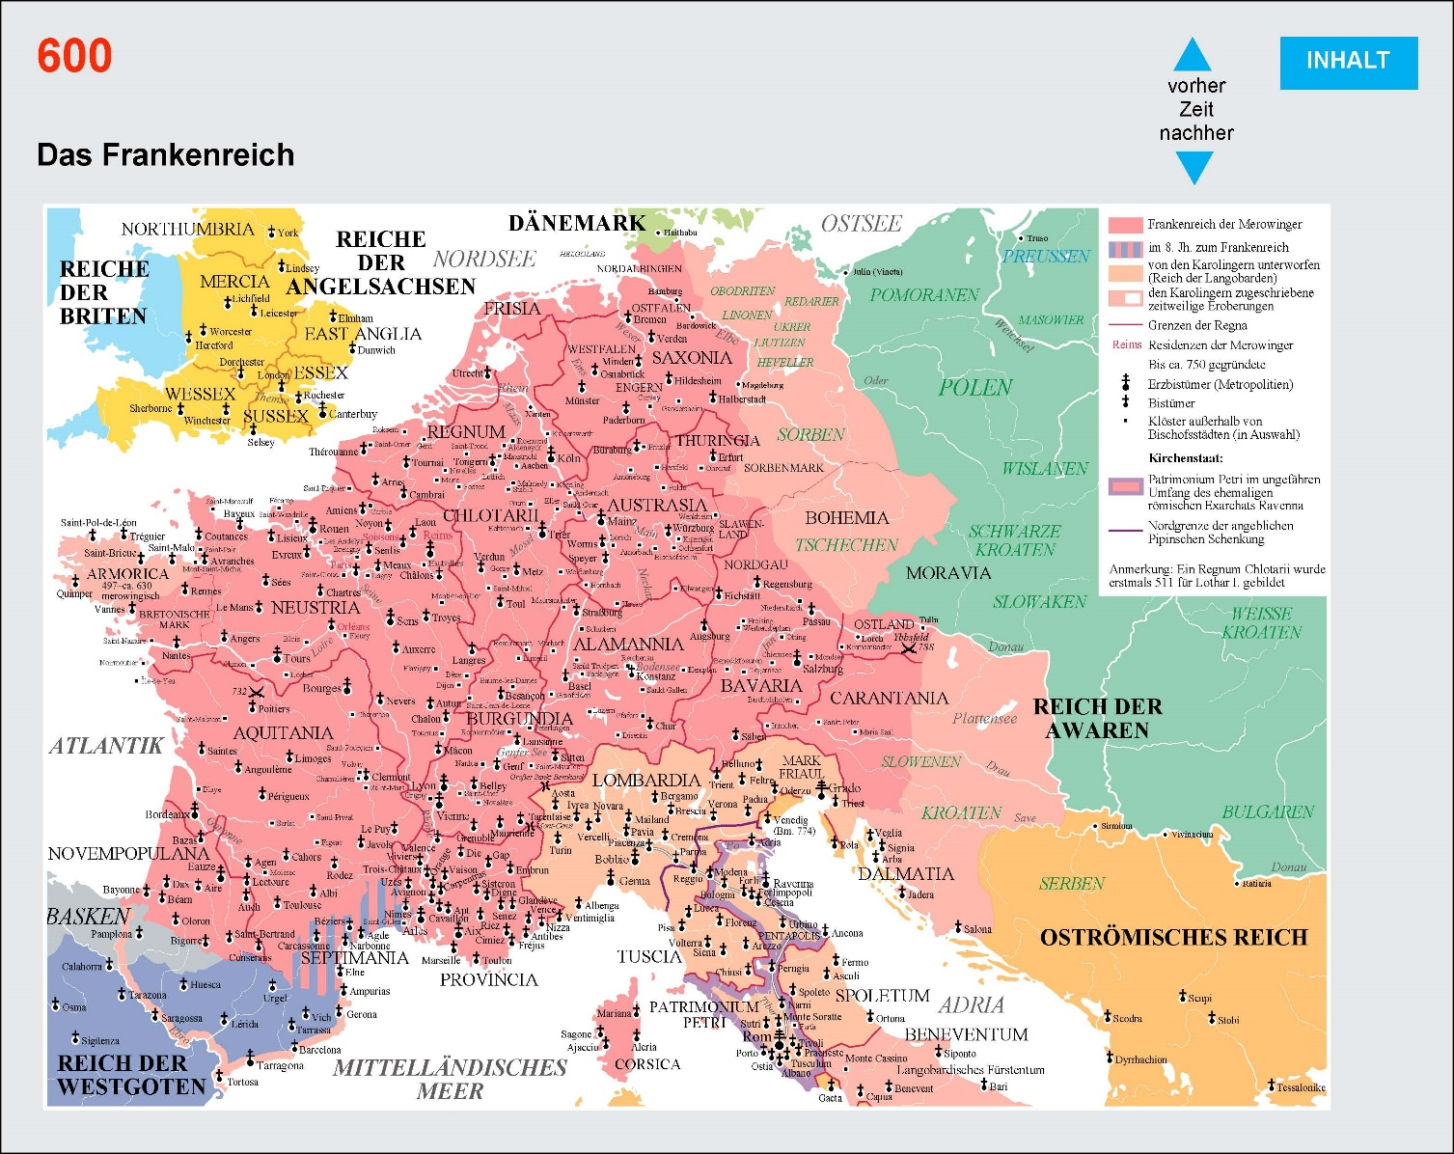
Franská říše a franská církev

Slide 10
Drang nach Osten
Na sever i na jih od české kotliny postupuje germánské osídlení násilně na východ, pohanství tamních Slovanů ospravedlňuje jejich zatlačování a postupnou germanizaci
Česká kotlina svými hraničními horami poskytuje dočasnou ochranu
Území Čech ještě v 8. století rozdrobeno na nevelké kmenové útvary

Slide 11
Přemyslovci
Jeden z několika českých knížecích rodů
Prosadili se kolaborací s Velkomoravskou říší
Odtud převzali křesťanství, které je v očích Moravanů legitimovalo
Bořivoj pokřtěn Metodějem okolo r. 880–884, umírá 890 ?
895 se Češi odtrhli od Velké Moravy a hledají oporu u Franské říše

Slide 12
Příbuzní svatého Václava
Spytihněv †915 ?
Vratislav †921, Václav jeho dědicem
Regentkou Bořivojova vdova Ludmila
Zavražděna 15.9.921 na rozkaz Vratislavovy vdovy Drahomíry
Rychle nabývá pověsti svatosti, ale kult vzniká až ve 12. století, vždy doprovodný ke kultu sv. Václava

Slide 13
Kníže Václav
Ujímá se vlády snad r. 924
Podřízení se Sasku a vévodovi a králi Říše Jindřichu Ptáčníkovi
Velkorysá podpora představitelů církve přicházejících z Bavorska
Zavražděn možná náhodně bratrem Boleslavem 28.9.935

Slide 14
Exkurs – Svatá říše římská
Tento název se v 10. století vžil pro nástupnický stát Východofranské říše vzniklé rozštěpením jednotné Franské říše r. 843. Poslední vládce Východofranské říše z rodu Karla Velikého (†814, za „římského císaře“ korunován v Římě r. 800) zemřel r. 911.
Tvořena několika vévodstvími, v nichž se hovořilo různými navzájem značně odlišnými dialekty pozdější němčiny a které si dlouho střežily svou autonomii. Proto jsou názvy Německá říše nebo dokonce Německo pro 10. století anachronismem. Nadále je používán název „Říše“.

Slide 15
Václav jako nástroj protičeské propagandy
936–950 válka Václavova bratra a vraha Boleslava I. s Říší, do Čech přichází několik moravských kněží znalých staroslověnštiny?
Během této války vedli Václavovi vyhnaní řezenští kněží proti Boleslavovi a Přemyslovcům psychologickou válku a propagandu, která doznívala ještě po uzavření míru

Slide 16
Legenda Crescente fide Christiana
Vznikla v Řezně, sídle biskupství, pod něž spadaly Čechy
Čerpala z ústních zpráv vyhnaných Václavových kněží, možná napsaná jedním z nich
Návaznost na starší bavorskou legendu o sv. Emmeramovi, jednoduchý jazyk a styl
Nenávist k Boleslavovi a Přemyslovcům
Až později v Čechách poněkud adaptována v nové redakci

Slide 17
Václav pro říšskou elitu světcem
V Říši má tato tradice velký ohlas
Kronikář Widukind a jeho nejasné zprávy o Václavovi zapsané ok. roku 970
Vznik literárně náročné a reprezentativní tzv. Gumpoldovy legendy (podle historicky doloženého autora) na podnět designovaného císaře Oty II. ok. roku 970

Slide 18
Václavův vrah zakládá jeho kult v Čechách
Boleslavova péče o Václavovo tělo, jeho pohřbení v Praze
Neformální vznik kultu
Snad Boleslavova protipropaganda – tzv. 1. staroslověnská legenda, využití moravských kněží, nahradivších kněze bavorské? Propřemyslovská tendence.
Tuto tradici kupodivu zná tzv. Vavřincova václavská legenda, vzniklá v Itálii snad na poč. 11 stol.?

Slide 19
Václavův vrah Boleslav I. dosahuje založení Pražského biskupství
Definitivní neutralizace protipřemyslovských resentimentů v Říši
Císařové Říše Ota I. a Ota II. zakládají r. 973 Pražské biskupství jako dědictví sv. Václava
České knížectví přijato přes slovanský jazyk za rovnoprávnou součást Říše
Vyhlazovací válka proti němu ve stylu boje proti polabským Slovanům a poněmčování Čechů přes všechny následující krize již nemyslitelné
Je to zásluha „součinnosti“ oběti vraždy Václava a vraha Boleslava a fenoménu světecké úcty raného středověku
Viz mapu Říše ok. roku 1000

Slide 20
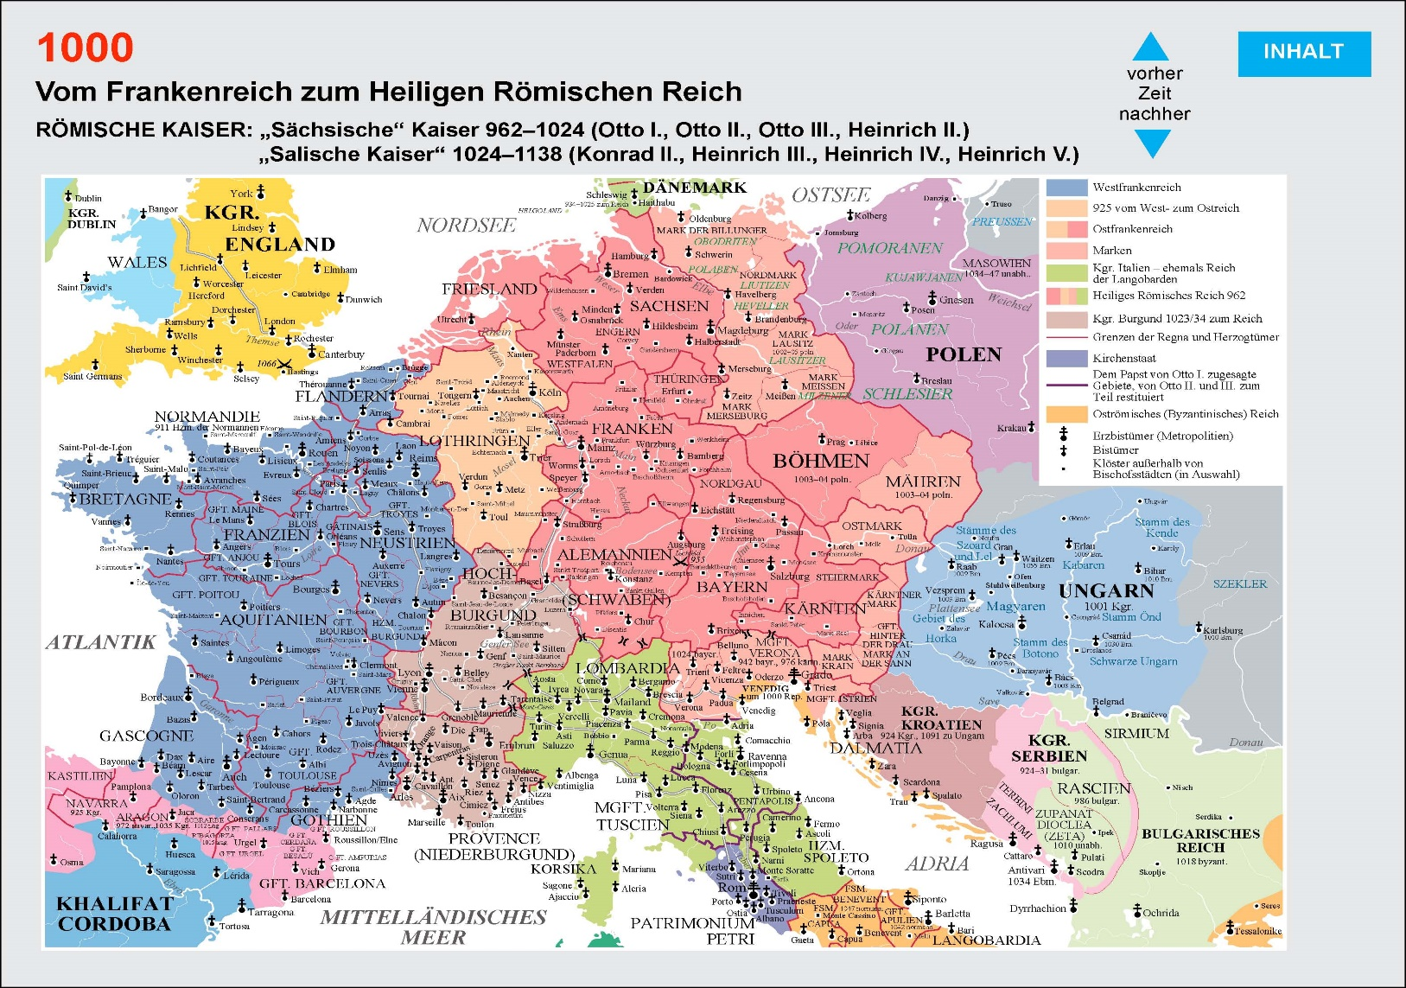
Říše a říšská církev ok. roku 1000

